Slide 1
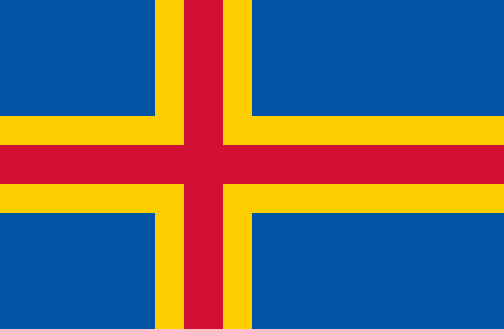
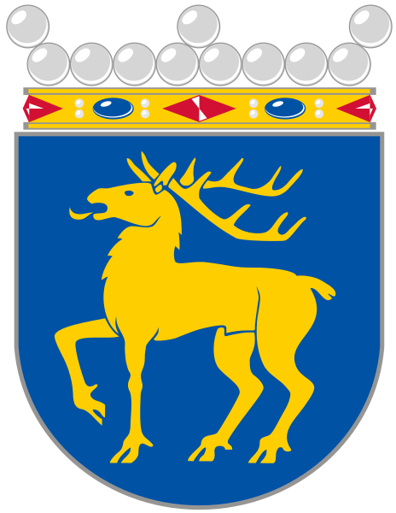
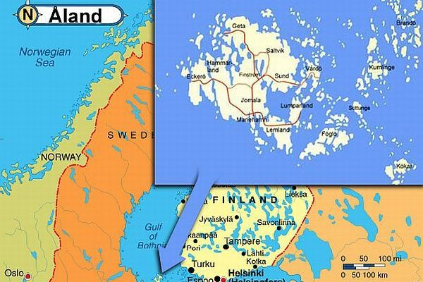
Ahvenanmaa (Åland)
Ahvenanmaan nimi voi olla peräisin suomen sanasta ahven.
Notes:
Nikolai

Slide 2
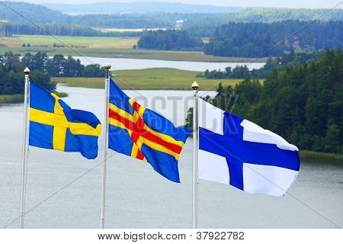
Lyhyt tieto
Väestö - 29500 ihminen (31.12.2017)
Pääkaupunki - Maarianhamina (Mariehamn)
Virallinen kieli on ruotsi.
Ahvenanmaa on täysin demilitarisoitu alue.
Autonominen maakunta.

Slide 3
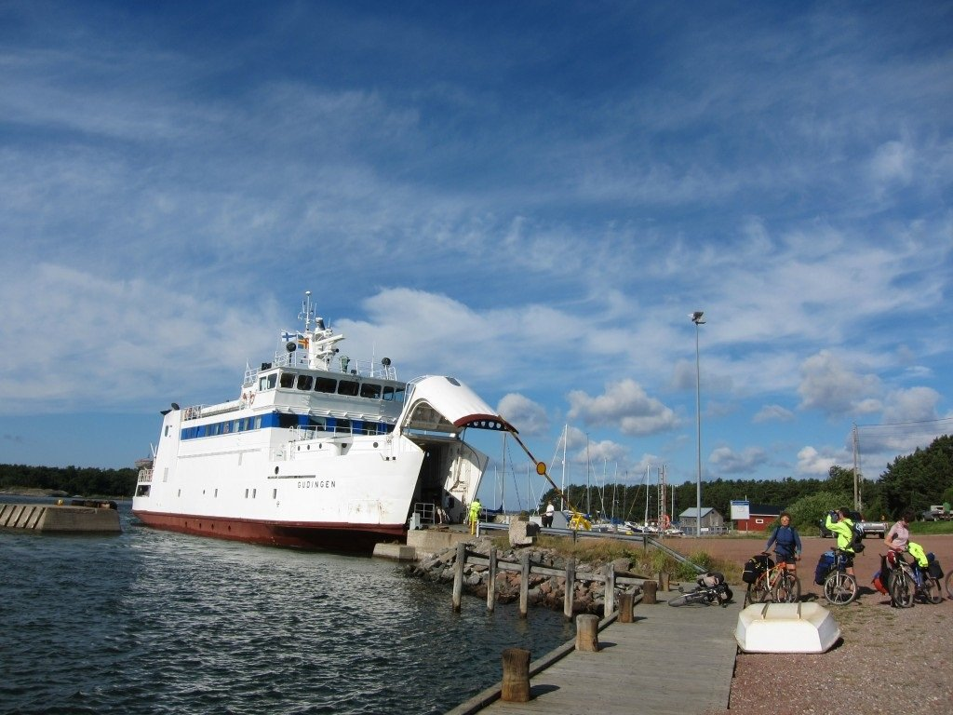
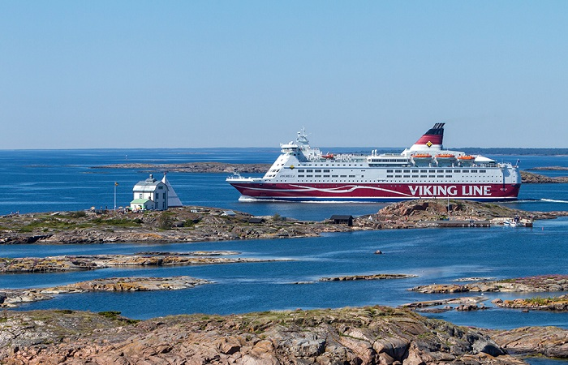
Liikennepalvelut
Manner-Suomesta Ahvenanmaalle pääsee säännöllisesti risteilyllä pieniä lauttoja. Lisäksi Viking Line- ja Silja Line -yhtiöiden laivat pysähtyvät Maarianhaminassa ja Longnesissa. Maarianhaminassa sijaitsee vain yksi Alandin lentokenttä.

Slide 4
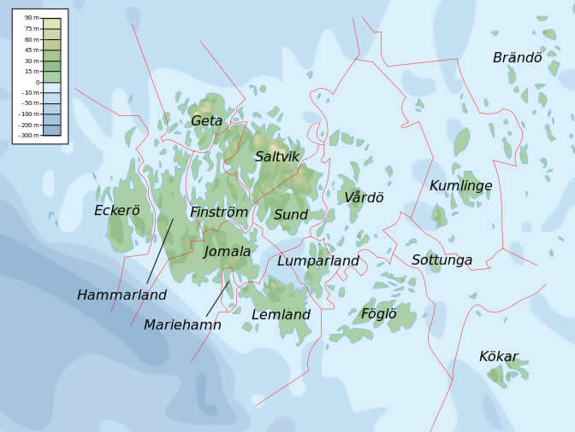
Maantieteellinen sijainti
Saaristo on Pohjanlahdella. Pituus pohjoisesta etelään on 130 km. Saaristossa on 6757 saarta. Alue on 1552 km ². Saariston korkein Ilmasto on lievä, viileä.ohta on 129 m. Metsien pinta-ala on 58,7%.

Slide 5
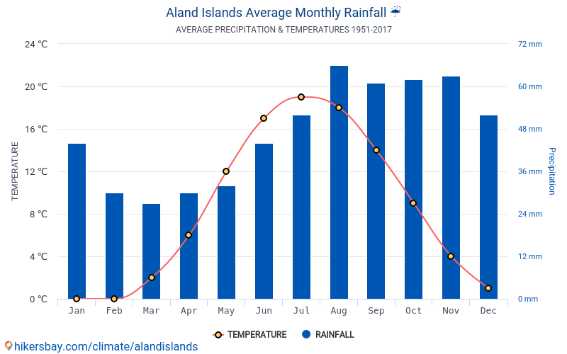
Ilmasto
Ilmasto on lievä, viileä. Tammikuun keskilämpötila on -4 ° C, heinäkuu 15 ° C; sadanta 550 mm vuodessa. Kasvua edustaa mänty ja leviävät metsät, pensaat, niityt.

Slide 6
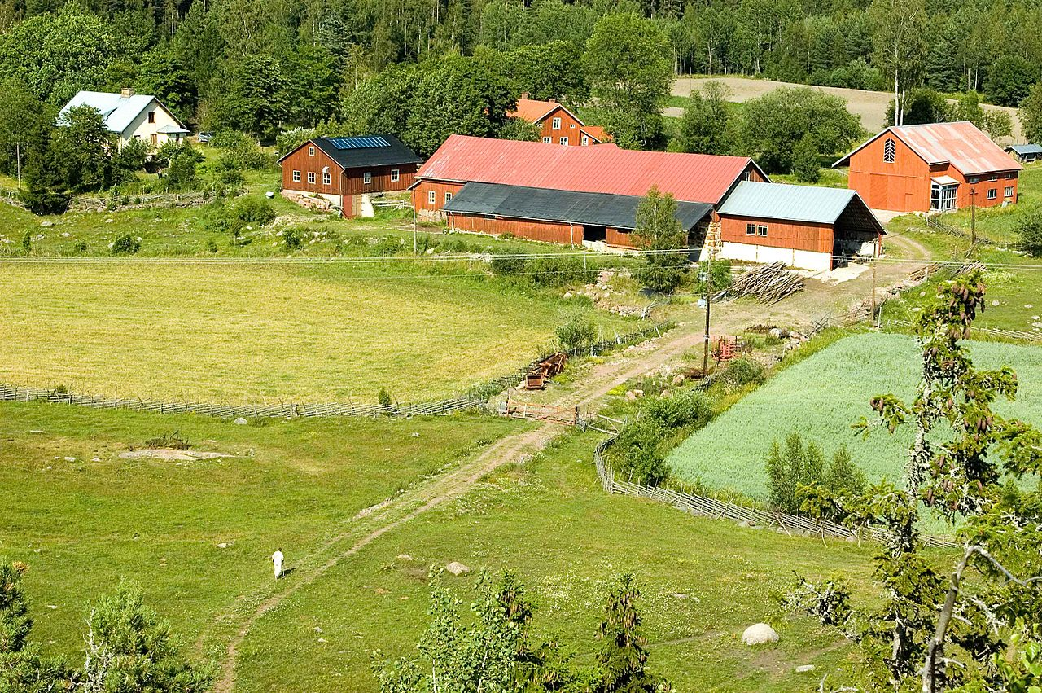
Ahvenanmaan talous
Ahvenanmaa on osa euroaluetta. Ahvenanmaa on yksi EU: n rikkaimmista alueista. Alueen talous perustuu viljelykasvien tuotantoon ja jalostukseen (sokerijuurikkaat, peruna, vehnä, ohra, kaura, sipuli), maidontuotanto, kalastus, matkailu, sellu- ja paperiteollisuus, kauppa- ja kuljetuspalvelut.

Slide 7
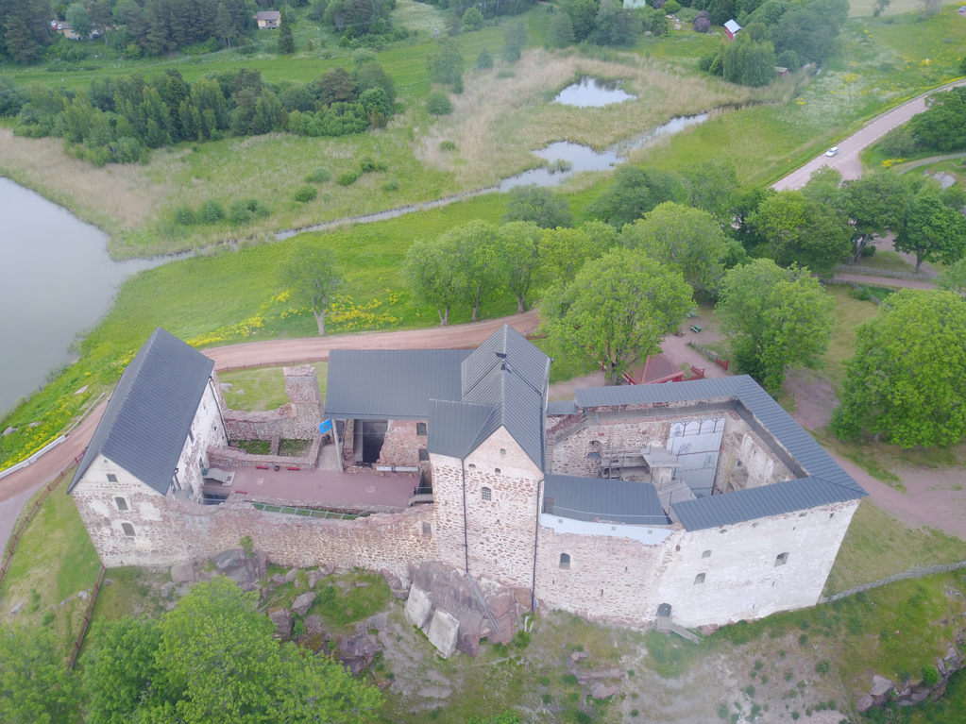
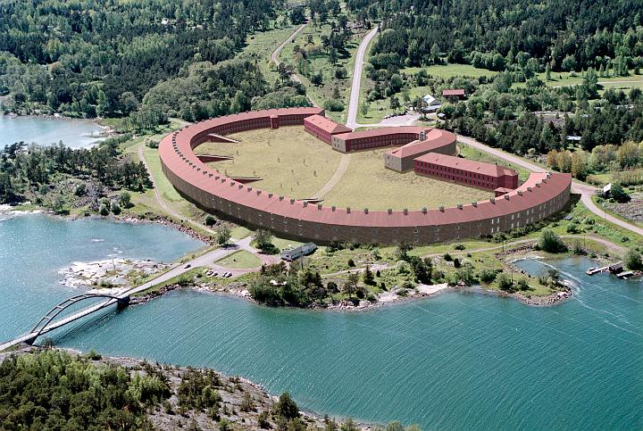
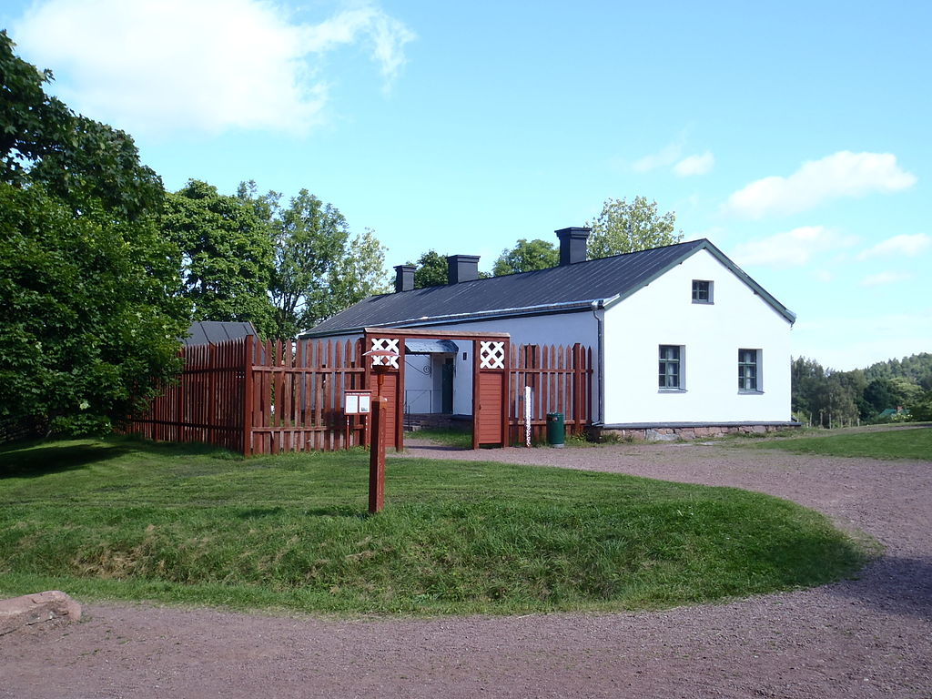
Nähtävyydet
Kastelholm on keskiaikainen linna Sundin kunnassa.
Bomarsund - venäläinen linnoitus XIX-luvulla (raunioina).
Vankila Vita Björn - vanhan kuninkaan vankila, rakennettiin yli 200 vuotta sitten.
Nikolai

